Slide 1
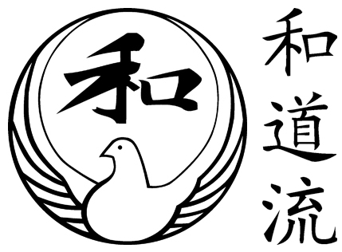


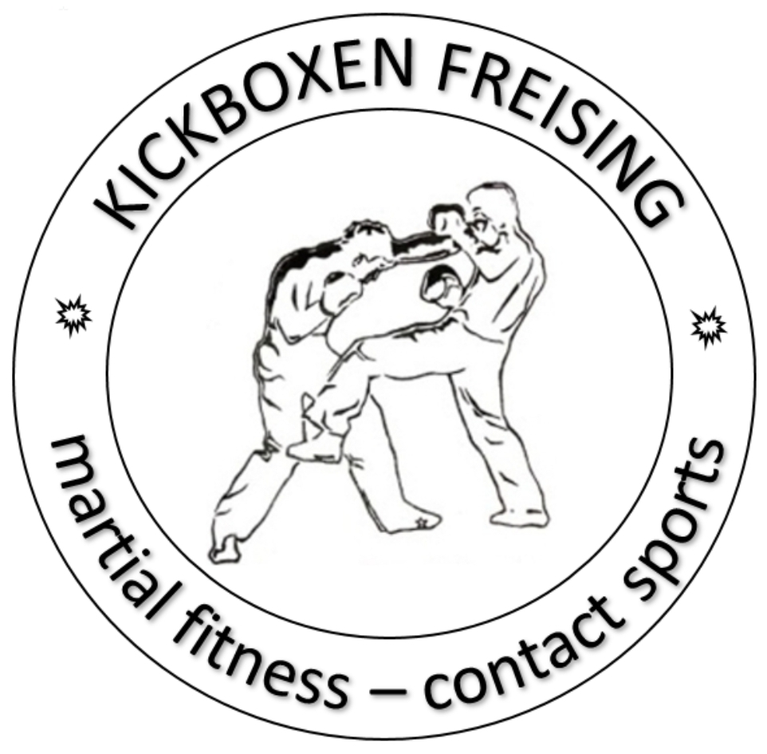
Karate-Dōjō Freising e.V. seit 1968
Startseite Aktuelles
Vereinsleitung Kontakt Wadō Ryū Karate Takamura ha Shindō Yoshin Ryū Taiji Kickboxen
Trainingsorte
Trainingszeiten Trainerschaft Vereinsgeschichte Vereinskultur
Wadō Ryū Karate
Takamura ha Shindō Yoshin Ryū
Taiji
Kickboxen

Slide 2
Karate-Dōjō Freising e.V. seit 1968
Startseite Aktuelles
Vereinsleitung Kontakt Wadō Ryū Karate Takamura ha Shindō Yoshin Ryū Taiji Kickboxen
Trainingsorte
Trainingszeiten Trainerschaft Vereinsgeschichte Vereinskultur
Aktuelles
Zukünftige Lehrgänge zu Wado Ryu Karate und Takamura ha Shindo Yōshin Ryū sind auch im Internet zu finden. Wadō Ryū Karate: https://www.wado-karate.de/lehrgaenge/ Takamura ha Shindō Yōshin Ryū: https://www.shinyokai.com/SeminarsList.php Lehrganginfos werden immer über die eigenen Chatgruppen (z.B. Whatsapp, Telegram) und im Training von den Cheftrainern weitergegeben.
Probetraining: Ein kostenloses zweiwöchiges Probetraining ist jederzeit möglich. Komme einfach ins Training, T-Shirt und lange Sporthose reicht aus. Im Wado Ryu Karate und im Takamura ha Shindo Yoshin Ryu wird barfuß trainiert. Vereinsbeitrag und Aufnahmeantrag: Bei Interesse kannst du dich beim 1.Vorstand über den Vereinskontakt oder über die Mailadresse melden.

Slide 3
Karate-Dōjō Freising e.V. seit 1968
Vereinsleitung
Name | Mail | Funktion/Amt
Sven Gerstendörfer | svengerstendoerfer@gmail.com | Dojoleiter
Peter Volkert | peter.volkert@karate-freising.de | 1.Vorstand
Max Gleixner | maxx0281@gmx.de | 2.Vorstand
Friedemann Böhme | friedemann.boehme@karate-freising.de | Kassier

Slide 4
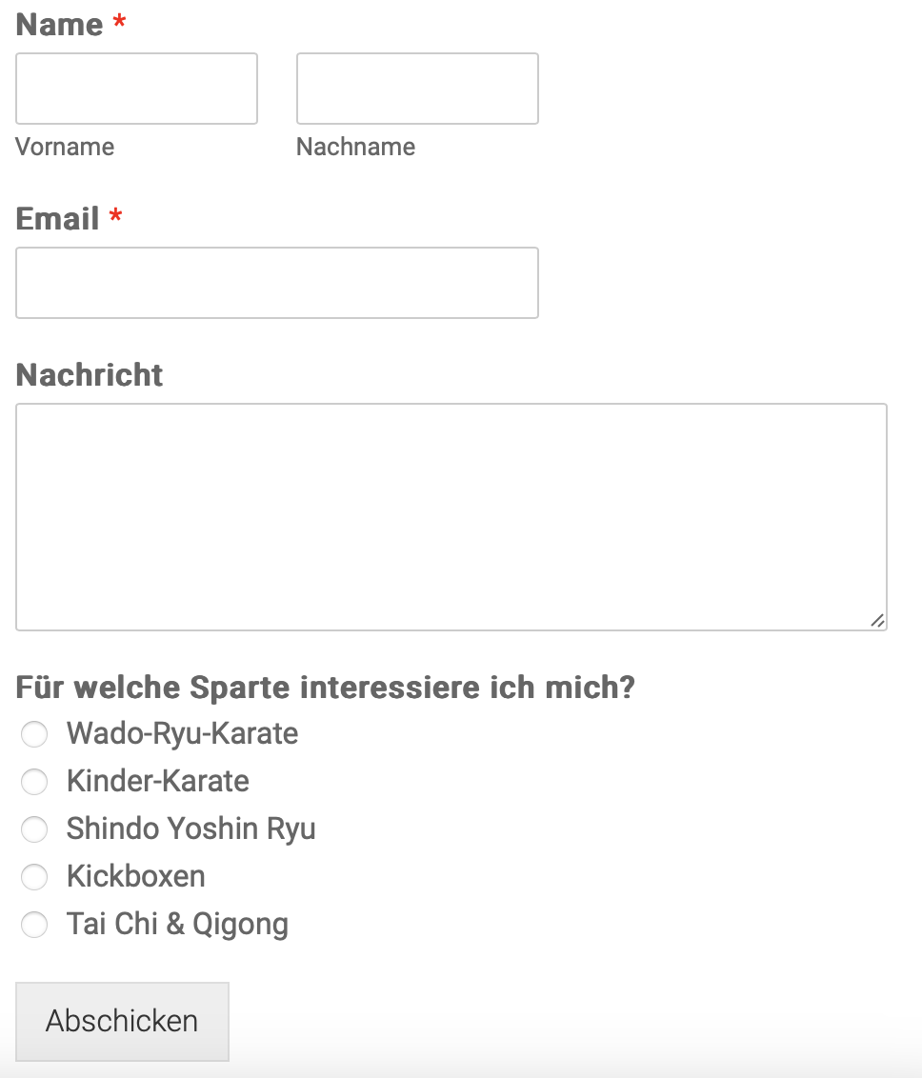
Karate-Dōjō Freising e.V. seit 1968
Kontakt
Wadō Ryū Karate
Takamura ha Shindō Yōshin Ryū
Taiji

Slide 5
Karate-Dōjō Freising e.V. seit 1968
Wadō Ryū Karate
Wado-Ryu Karate ist im Unterschied zu anderen Karatestilen, wie Shotokan Ryu oder Goju Ryu, eine Kombination aus der japanischer Kampfkunst Shindo Yoshin Ryu Jujitsu und dem aus Okinawa stammenden Karate. Es wurde von Otsuka Hironori Sensei (1892 - 1982) entwickelt.
Otsuka Sensei trainierte zunächst Jujitsu. Anschließend studierte er Shindo Yoshin Ryu Jujitsu unter Nakayama Tatsuaburo Sensei. Bevor Otsuka Sensei 1922 mit dem Karatetraining bei Funakoshi Sensei begann, erhielt er von Nakayama Tatsuaburo Sensei eine Unterrichtslizenz im Shindo Yoshin Ryu Jujitsu.
1934 wird als das Gründungsjahr des Wado-Ryu-Karate angesehen. Nach Otsuka Senseis Tod führte sein Sohn Otsuka Jiro Sensei die Wado-Ryu, der 2015 verstarb. Otsuka Jiro Senseis Sohn Otsuka Kazutaka Sensei führt seit 2015 als 3.Großmeister das Wado-Ryu. Quelle: Wado-Ryu im DKV, https://www.wado-karate.de Weitere Info zu Karate: Deutscher Karate Verband, https://www.karate.de
Notes:
Über

Slide 6
Karate-Dōjō Freising e.V. seit 1968
Wadō Ryū Karate
Das Karatetraining fördert im Wesentlichen die waffenlose Selbstverteidigung, die Selbstdisziplin, die Konzentration und Reaktion, das Selbstbewusstsein, die Ausgeglichenheit, die Körperhaltung, die Atmung, die physische u. psychische Stärke und den respektvollen Umgang. Unsere Jüngsten beginnen ab 6 Jahren, die Grenze nach oben ist offen. Unser ältester Schüler ist derzeit 72 Jahre alt. Karate kann in jedem Alter gestartet, erlernt und ausgeübt werden. Die Fähigkeiten werden für jeden im Training individuell angepasst.
Unser Trainingsangebot beinhaltet Trainingsgruppen für Kinder ab 6 Jahre in einer Anfänger- und Fortgeschrittenengruppe, einer Jugendlichengruppe ab 14 Jahre und 3 Erwachsenengruppen, gemeinsam für Anfänger und Fortgeschrittene.

Slide 7

Karate-Dōjō Freising e.V. seit 1968
Takamura ha Shindo Yoshin Ryu
Shindō Yōshin Ryū (SYR) wurde von Katsunosuke Matsuoka (1836–1898) entwickelt und 1864 gegründet. SYR ist eine sōgō bujutsu bzw. ein integrierte Kampfkunst, das die Lehren der verschiedenen Schulen Tenjin Shinyō Ryū, Totsuka Yōshin Ryū, Jikishinkage Ryū, Hokushin Ittō Ryū, and Hozion Ryū kombiniert. SYR legt Wert auf eine ausgeklügelte Körpermechanik und natürliche Bewegung. Obwohl SYR eine Kombination aus den Jūjutsu-Lehren im Tenjin Shinyō Ryu und Totsuka Yōshin Ryu widerspiegelt, zeigt seine Technik eine sanftere, stärker von Waffen beeinflusste Ausführung der Technik. Neben der Schwertkunst, die ihren Ursprung in Jikishinkage Ryū und Hokushin Ittō Ryū hat, umfasst der Takamura-Zweig weitere Einflüsse von Akiyama Yōshin Ryū und Matsuzaki Shinkage-Ryū Hyōhō. SYR war maßgeblich an der Begründung eines der bekanntesten Karatestile Japans, des Wadō-Ryū, beteiligt. Der Begründer des Wadō-Ryū Ōtsuka Hironori Sensei studierte Shindō Yōshin Ryū unter einem hoch lizenzierten Lehrer namens Tatsusaburō Nakayama. Nakayama war der Hauptlehrer des Genbukan Dōjō in der Stadt Shimotsuma und Sportlehrer an der Shimotsuma Middle School. Quelle: eigene deutsche Übersetzung aus der offiziellen Seite der Takamura ha Shindō Yōshin Ryū, https://www.shinyokai.com
Notes:
Übersetzung der offiziellen Webseite von Sensei

Slide 8
Karate-Dōjō Freising e.V. seit 1968
Takamura ha Shindo Yoshin Ryu
Im SYR gibt es weltweit nur noch eine Familienlinie, die das SYR allumfassend nach dem Lehrplan der japanischen Kriegerklasse der Samurai lehrt. Diese Linie heißt Takamura ha Shindo Yoshin Ryu (TSYR) und wurde von dem in 2000 verstorbenen Japaner Yukiyoshi Takamura (1928-2000) gegründet. Der Amerikaner Tobin E. Threadgill leitet nach Takamura Senseis Tod seit 2003 die TSYR und lehrt die Kampfkunst weltweit. Es gibt TSYR Dōjōs in USA, Kanada, Neuseeland, Australien, Deutschland, Portugal, Spanien, Frankreich, Finnland, Niederlande und Italien und wird von ca. 250 Budoka trainiert. Im TSYR gibt es 3 Lehrplanstufen. Diese sind Shoden (untere Stufe), Chuden (mittlere Stufe) und Joden (obere Stufe). Zu jeder Stufe kann die dazugehörige Lehrlizenz erworben werden.
Aufgrund des sehr umfangreichen Lehrinhaltes des Taijutsu auch mit verschiedenen Waffen, u.a. Kenjutsu (Schwert) und Tantojutsu (Messer) und des damit verbundenen Trainingsaufwandes ist das Trainingsangebot hauptsächlich für Erwachsene geeignet. Ein Angebot für Jugendliche ab 17 Jahre ist nach Reife und Fähigkeit in Absprache mit dem Dōjōleiter jedoch möglich.
Notes:
Eigene Beschreibung

Slide 9
Karate-Dōjō Freising e.V. seit 1968
Taiji
Taiji umfasst ein umfangreiches System von Kampfkunst und Selbstverteidigung, Gesundheitstraining und mentalen Übungen. Speziell Körperwahrnehmung, bewusstes Erkennen und Loslassen von Verspannungen sowie Koordination sind wichtige Trainingsbestandteile, die direkt in das Alltagsleben übertragbar sind. Die langsamen, fließenden Bewegungen ermöglichen ein feinfühliges Erkennen und Korrigieren ungünstiger Haltungs- und Bewegungsmuster. Die Partnerübungen geben dabei wertvolles Feedback über die Fortschritte des Übenden, auch wenn dieser kein Interesse an der Anwendung in Kampfkunst oder Selbstverteidigung hat. Das weite Feld der Übungsmöglichkeiten von meditativen, entspannenden Übungen bis zu körperlich und mental anstrengendem Solo-, Partner- und Selbstverteidigungstraining bietet jedem Übenden die Anpassung des Trainings an individuelle Bedürfnisse, Voraussetzungen und Zielsetzungen. Dies gilt für alle Altersgruppen. Wie die meisten Kampfkünste existieren auch im Taiji veschiedene Stilrichtungen, die sich auf chinesische Familienstile beziehen. Äußerlich unterscheiden sie sich zum Teil sehr deutlich, gemeinsam berufen sie sich auf auf grundlegende Prinzipien taoistischer Philosophie. Etliche Bestandteile dieser Lehren sind inzwischen auch in Europa bekannt, teilweise sogar zu modernen Schlagworten geworden, z.B. „Yin & Yang“, „Wuwei“, „Chi“ oder auch „Achtsamkeit“.
Notes:
Textübernahme von der aktuellen Internetseite

Slide 10
Karate-Dōjō Freising e.V. seit 1968
Taiji
In unserem Unterricht beziehen wir uns auf das „Chen Taiji“ – eigentlich müsste man sagen „EIN Chen Taiji“, da es selbst innerhalb des Chen-Stils etliche Varianten gibt, die sich mehr oder weniger stark unterscheiden.
Unsere zentralen Trainingsinhalte:
- Chen Taiji Formen (Bewegungsfolgen unterschiedl. Länge) überwiegend ohne Übungswaffen, für Fortgeschrittene aber auch mit Übungswaffen - Seidenfadenübungen (Chansi Gong) - Partnerübungen - Tuishou (schiebende Händer) - Meditationsübungen - Theoretische Grundlagen
Wir haben nur Erwachsenentrainingsgruppen für Anfänger und Fortgeschrittene. Die Altersspanne unserer Taiji-Trainierenden liegt zwischen den 20iger und 80iger Jahren und umfasst alle Geschlechter.
Notes:
Textübernahme von der aktuellen Internetseite

Slide 11
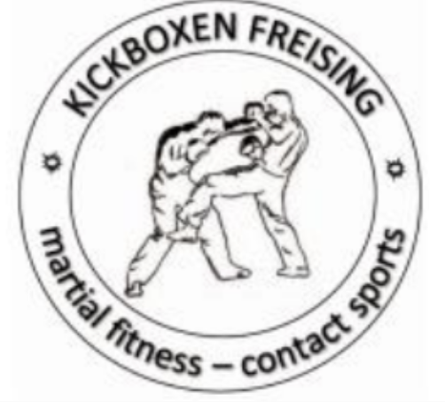
Karate-Dōjō Freising e.V. seit 1968
Kickboxen
Über die Jahre hat sich unsere Gruppe Kickboxen und deren Ausrichtung stetig verändert und weiterentwickelt, so wie auch das Kickboxen im Laufe der Jahrzehnte vom Nischen- zum Trendsport geworden ist. Unser heutiges Trainingskonzept ist dem Zeitgeist angepasst und bietet maximale Offenheit für alle Kickboxen-Interessierten. Unser Fokus liegt neben dem Erlernen der verschiedenen Schlag-, Tritt- und Bewegungstechniken auch stark auf dem Auf- und Ausbau von Ausdauerfähigkeit, Koordination und der Fitness. Durch viele Partnerübungen sowie das Sparring (im Leichtkontakt) wird praxisbezogen geübt, wobei die angemessene Schutzausrüstung unverzichtbar ist. An Wettkämpfen nehmen wir bewusst nicht teil. Mit unserem Trainingsangebot decken wir eine große Bandbreite ab, die zwischen einem leistungs- bzw. wettkampforientieren Training und den Kursen vieler Sportstudios liegt.
Unser Ziel ist es, den vielseitigen Sport Kickboxen über viele Jahre mit Spaß auszuüben und uns dabei langfristig weiter zu entwickeln. Damit sind wir offen für eine breite Zielgruppe, auch wenn noch keine Vorkenntnisse im Kampfsport vorhanden sind oder erst im Erwachsenenalter mit dem Training begonnen wird.
Notes:
Textübernahme von der aktuellen Internetseite

Slide 12
Karate-Dōjō Freising e.V. seit 1968
Kickboxen
Das zeigt sich auch in der heutigen Zusammensetzung unserer Gruppe, mit Sportlerinnen und Sportlern unterschiedlicher Erfahrungsstufen und einer Altersspanne von 18 bis über 50 Jahren. Interessierte sind bei uns jederzeit herzlich willkommen, um sich selbst ein Bild zu machen und das Kickboxen für sich zu entdecken. Unsere Gruppe umfasst je Training zwischen 10 und 20 Personen bei einem ausgeglichenen Frauen-/Männeranteil und einer Altersspanne zwischen 18 und über 50 Jahren sowie Jugendlichen ab 16 Jahren. Neben dem Erlernen der Kick- und Box- Techniken, der Bewegungsabläufe und der praktischen Verbindung aller Elemente im Sparring ergänzen wir unser Training auch durch gezielte Fitnessübungen. Interessierte sind bei uns jederzeit herzlich willkommen, um sich selbst ein Bild zu machen und das Kickboxen für sich zu entdecken.
Notes:
Textübernahme von der aktuellen Internetseite mit Anpasssung

Slide 13
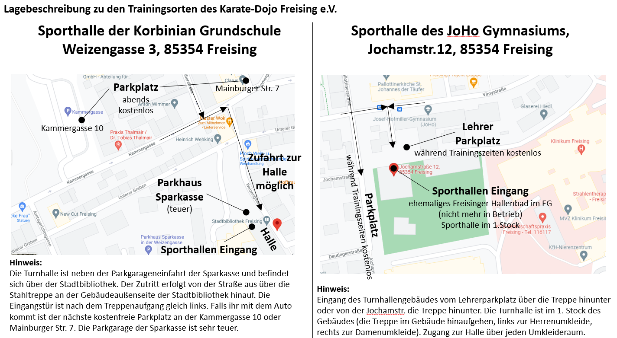
Karate-Dōjō Freising e.V. seit 1968
Trainingsorte

Slide 14
Karate-Dōjō Freising e.V. seit 1968
Trainingszeiten
 | Mo | Di | Mi | Do | Fr
Wadō Ryū Karate | JoHo Gym (H) 20:00-22:00 E |  | JoHo Gym (D) 17:30-18:45 K,F 18:45-22:00 J JoHo Gym (H) 20:00-22:00 E 20:00-21:30 S |  | GS Korbin. 17:00-18:30 K,A GS Korbin. JoHo Gym (H)* 20:00-22:00 E
Takamura ha Shindō Yōshin Ryū | JoHo Gym (H)* 18:30-21:00 E |  | JoHo Gym (H) 18:30-21:00 E |  | GS Korbin. 18:30-21:00 E
Taiji |  | GS Korbin. 19:00-20:30 E,VHS 19:00-20:30 E,A 20:30-22:00 E,F |  | JoHo Gym. (H) 20:00-22:00 E,A+F
Kickboxen | JoHo Gym. (D) 20:00-22:00 E |  |  | JoHo Gym. (D) 20:00-22:00 E,J
(H)=Herrenumkleideseite, (D)=Damenumkleideseite *=nach Osterfer. bis Herbstfer., A=Anfänger, F=Fortgeschrittene, VHS=Kurs der Volkshochschule, E=Erwachsene, S=Senioren, J=Jugendliche, K=Kinder

Slide 15
Karate-Dōjō Freising e.V. seit 1968
Trainerschaft Wado Ryu Karate
Friedemann Böhme (Cheftrainer) Erw.
Max Gleixner Erw.
Luise Weber, Erw.
Karl Voitenleitner, Jugendliche
Peter Volkert, Kinder
Jens Hinrichs, Kinder
Raisa Hinrichs, Kinder
Trainerschaft Takamura ha Shindo Yoshin Ryu
Sven Gerstendörfer (Cheftrainer)
Max Gleixner
Melanie Burian
Max Conradi
Trainerschaft Taiji
Richard Fläxl (Cheftrainer)
Friedemann Böhme
Thomas Simianer
Peter Mross
Tino Schlauderer
Trainerschaft Kickboxen
Christian Holst (Cheftrainer)
Michael Podolinsky

Slide 16
Karate-Dōjō Freising e.V. seit 1968
Kampfkunstlebenslauf Trainerinnen und Trainer

Slide 17
Karate-Dōjō Freising e.V. seit 1968
Vereinsgeschichte
Im Oktober 1967 trafen sich im Tanzsaal beim Wirt von Sünzhausen 10 Interes-senten, die die gemeinsame Leidenschaft für den Kampfsport verband. Bereits kurze Zeit später, am 2. Januar 1968, gründeten diese „Pioniere“ das Karate-Dojo Freising in der Form eines eingetragenen Vereins. Treibende Kräfte waren dabei über die Grenzen von Freising hinaus auch heute noch bekannte Namen wie Karl Sirch, Josef Rattenhuber und Franz Kiening. Die ersten sportlichen Erfolge bei Landes- und Bundesmeisterschaften ließen dann auch nicht lange auf sich warten. Neben zahlreichen Platzierungen auf den vordersten Rängen bei Mannschafts- und Einzelwettbewerben auf bayerischer Ebene waren die herausragenden Ergebnisse der Anfangszeit der Bayerische Mannschaftsmeistertitel 1973, der deutsche Jugendmeistertitel 1974 von Edgar Heinrich und der internationale Deutsche Meistertitel 1976 von Helmut Stoppe. Weitere erfolgreiche Kämpfer waren die Brüder Helmut und Franz Brunngartner sowie Josef Marzahn.

Slide 18
Karate-Dōjō Freising e.V. seit 1968
Vereinsgeschichte
Zu verdanken war dies vor allem dem sehr engagierten Trainer und damaligen 1.Vorstand Josef Rattenhuber, der im Jahr 1975 leider viel zu früh verstorben ist. Aus dem Verein in Freising entstanden die Karateabteilung von Erding durch Gerd Rombowski, die von Neufahrn durch Franz Kiening und von Moosburg durch Franz Ippisch. Aus diesen Wurzeln gingen auch die Dojos in Gaden, Dorfen und Eching hervor. Das Karate-Dojo Freising hat sich so über die Jahrzehnte auch mit den Sparten Kickboxen, Taiji und TSYR, zu einem bedeutenden Faktor im Breitensport der Stadt Freising entwickelt.

